Slide 1
Lesson 5
Test Plan, Check List, Bug Report
GUI + WEB

Slide 2
GUI
Графический интерфейс пользователя (Graphical user interface, GUI) –разновидность пользовательского интерфейса, в котором элементы интерфейса (меню, кнопки, значки, списки и т. п.), представленные пользователю на дисплее, исполнены в виде графических изображений

Slide 3
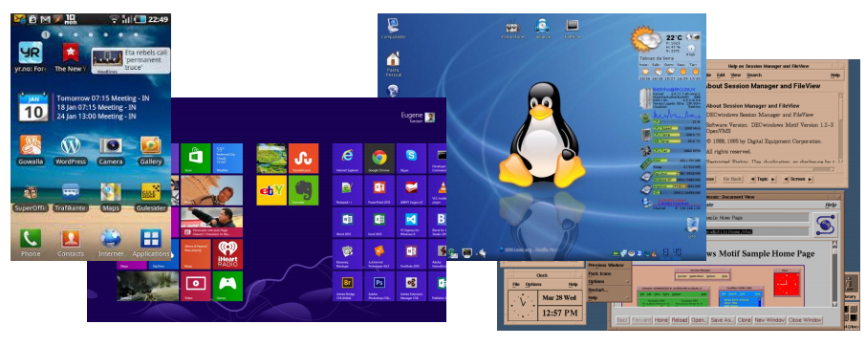
GUI

Slide 4
Задачи тестирования GUI
Задачей тестирования графического интерфейся пользователя является обнаружение ошибок следующего характера:
• Ошибки в функциональности посредством интерфейса
• Необработанные исключения при взаимодействии с интерфейсом
• Потеря или искажение данных, передаваемых через элементы интерфейса
• Ошибки в интерфейсе (несоответствие проектной документации, отсутствие элементов интерфейса)

Slide 5
Особенности тестирования пользовательского интерфейса 1/2
Особенности тестирования пользовательского интерфейса:
• Тест-планы для проверки пользовательского интерфейса, как правило, представляют собой сценарии, описывающие действия пользователя при работе с системой
• Сценарии могут быть записаны либо на естественном языке, либо на формальном языке какой-либо системы автоматизации пользовательского интерфейса
• Выполнение тестов при этом производится либо оператором в ручном режиме, либо системой, которая эмулирует поведение оператора

Slide 6
Особенности тестирования пользовательского интерфейса 2/2
• При сборе информации о выполнении тестовых примеров обычно применяются технологии анализа выводимых на экран форм и их элементов (в случае графического интерфейса) или выводимого на экран текста (в случае текстового), а не проверка значений тех или иных переменных, устанавливаемых программной системой
• Под полнотой покрытия пользовательского интерфейса понимается то, что в результате выполнения всех тестовых примеров каждый интерфейсный элемент был использован хотя бы один раз во всех доступных режимах
• Отчеты о проблемах в пользовательском интерфейсе могут включать в себя как описания несоответствий требований и реального поведения системы, так и описания проблем в требованиях к пользовательскому интерфейсу. Основной источник проблем в этих требованиях - их тестонепригодность, вызванная расплывчатостью формулировок и неконкретностью
Notes:
Отображение данных
Проверка каждого элемента UI
Виды ошибок – требования и поведение системы

Slide 7
Функциональное тестирование пользовательского интерфейса
Функциональное тестирование GUI состоит из пяти фаз:
• Анализ требований к пользовательскому интерфейсу
• Разработка тест-требований и тест-планов для проверки пользовательского интерфейса • Выполнение тестовых примеров и сбор информации о выполнении тестов
• Определение полноты покрытия пользовательского интерфейса требованиями
• Составление отчетов о проблемах в случае несовпадения поведения системы и требований либо в случае отсутствия требований на отдельные интерфейсные элементы

Slide 8
Типы требований к пользовательскому интерфейсу
Проверка требований к пользовательскому интерфейсу:
• Требования к внешнему виду пользовательского интерфейса и формам взаимодействия с пользователем
• Требования по доступу к внутренней функциональности системы при помощи пользовательского интерфейса

Slide 9
Методы проведения тестирования пользовательского интерфейса
Функциональное тестирование пользовательского интерфейса может проводиться различными методами:
• Ручное тестирование (контроль проводится человеком)
• Автоматическое тестирование (используются программные инструменты, эмулирующие поведение тестировщика)

Slide 10
Web basics

Slide 11
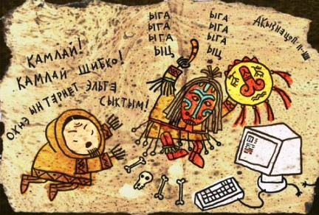

Slide 12
Архитектура клиент-сервер

Slide 13
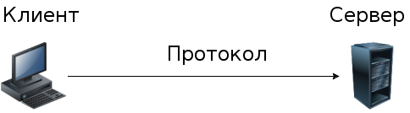
Архитектура клиент-сервер
- пользовательский интерфейс;
- логика отображения данных;
- первичная валидация данных.
- основная логика;
- хранение данных;
- сложные расчеты.
Клиенту и серверу не нужно знать о внутреннем устройстве друг друга. Достаточно знать "язык", на котором они могут общаться -- протокол.

Slide 14
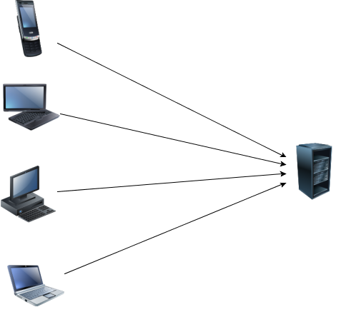
Архитектура клиент-сервер

Slide 15
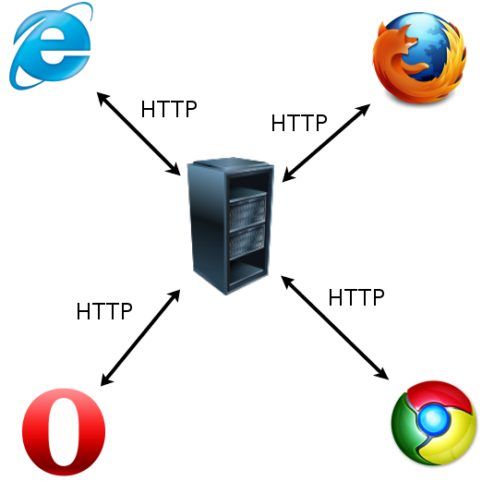
Архитектура клиент-сервер

Slide 16
Клиент (браузер)
Технологии "из коробки"
HTML
CSS
JavaScript

Slide 17
Клиент (браузер)
Технологии "из коробки"
HTML - основная разметка документа, содержание, семантика
CSS
JavaScript

Slide 18
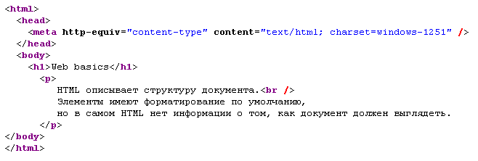
HTML

Slide 19
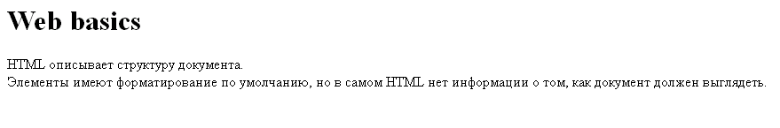
HTML

Slide 20
Клиент (браузер)
Технологии "из коробки"
HTML - основная разметка документа, содержание, семантика
CSS - внешний вид страницы
JavaScript

Slide 21
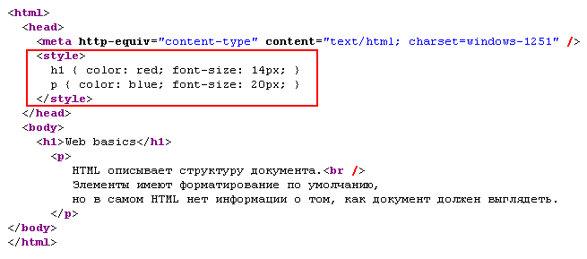
CSS

Slide 22
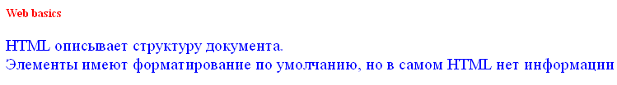
CSS

Slide 23
Клиент (браузер)
Технологии "из коробки"
HTML - основная разметка документа, содержание, семантика
CSS - внешний вид страницы
JavaScript - интерактивность страницы

Slide 24
Q&A

Slide 25
Протокол HTTP
HTTP - hyper text transport protocol

Slide 26
Протокол HTTP
HTTP - hyper text transport protocol
Протокол запросов-ответов прикладного уровня.

Slide 27
Протокол HTTP
Запрос-ответ
Между клиентом и сервером нет постоянного соединения.
Вся информация, необходимая для обработки запроса должна передаваться в рамках этого запроса

Slide 28
Протокол HTTP
Простейший HTTP запрос:
Connect to 87.240.131.99 on port 80 ... ok GET / HTTP/1.1[CRLF]

Slide 29
Протокол HTTP
Простейший HTTP запрос:
Connect to 87.240.131.99 on port 80 ... ok GET / HTTP/1.1[CRLF]

Slide 30
Протокол HTTP
Простейший HTTP запрос:
Connect to 87.240.131.99 on port 80 ... ok GET / HTTP/1.1[CRLF][CRLF]

Slide 31
Протокол HTTP
Простейший HTTP запрос:
Connect to 87.240.131.99 on port 80 ... ok GET / HTTP/1.1[CRLF][CRLF]
HTTP метод

Slide 32
Протокол HTTP
Простейший HTTP запрос:
Connect to 87.240.131.99 on port 80 ... ok GET / HTTP/1.1[CRLF][CRLF]
POST
HEAD
PUT
DELETE
OPTIONS

Slide 33
Протокол HTTP
Простейший HTTP запрос:
Connect to 87.240.131.99 on port 80 ... ok GET / HTTP/1.1[CRLF][CRLF]
Адрес ресурса

Slide 34
Протокол HTTP
Простейший HTTP запрос:
Connect to 87.240.131.99 on port 80 ... ok GET / HTTP/1.1[CRLF][CRLF]
Версия протокола

Slide 35
Протокол HTTP
Реальный HTTP запрос:
Connect to 87.240.131.99 on port 80 ... ok GET / HTTP/1.1[CRLF]
Accept: text/html[CRLF]
Accept-Encoding: deflate[CRLF]
Host: vk.com[CRLF]
Cookie: ...[CRLF]
User-Agent: Mozilla/5.0[CRLF][CRLF]
Тело запроса

Slide 36
Протокол HTTP
HTTP ответ:
HTTP/1.1 200 OK
Server: nginx/1.0.11
Date: Sat, 17 Mar 2012 06:53:50 GMT
Content-Type: text/html; charset=windows-1251
Set-Cookie: remixlang=3; expires=Thu, 14-Mar-2013 23:58:28 GMT; path=/; domain=.vk.com
Content-Encoding: gzip
Content-Length: 4859
<!DOCTYPE html PUBLIC "-//W3C//DTD XHTML 1.0 Strict//EN" "http://www.w3.org/TR/xhtml1/DTD/xhtml1-strict.dtd"> <html xmlns="http://www.w3.org/1999/xhtml" xml:lang="en" lang="en"> <head> <meta http-equiv="X-UA-Compatible" content="IE=edge" /> <link rel="shortcut icon" href="/images/favicon_vk.ico" />

Slide 37
Q&A

Slide 38

Веб-сервер
Сервер -- НЕ физическое устройство.

Slide 39
Веб-сервер
User
HTTP запрос
HTTP Server
Да
Нет
200 Ok
Файл существует?
404 Not Found

Slide 40
Веб-сервер
User
HTTP запрос
HTTP Server
Ответ
App Sever
Да
Нет
200 Ok
Файл существует?
Application Server

Slide 41
Q&A

